Slide 1
Организация здоровьесберегающего образовательного пространства кабинета группы продлённого дня как одно из условий формирования у детей младшего школьного возраста навыков здорового образа жизни

Slide 2
Приоритетные направления моей воспитательной работы: * во- первых, обеспечить детям возможность сохранения здоровья за период обучения в школе * во- вторых, сформировать у них необходимые знания , умения и навыки по здоровому образу жизни * в- третьих, научить детей использовать полученные знания в повседневной жизни.

Slide 3
Нормативные
документы,
регламентирующие
деятельность воспитателя:

Slide 4
1. Санпины
2.Устав образовательного учреждения
3. Должностная инструкция воспитателя
4. Рабочая программа воспитательной работы с детьми 3 «А» класса
5. Паспорт кабинета ГПД

Slide 5
«Если нельзя вырастить ребёнка, чтобы он не болел, то, во всяком случае, поддерживать у него высокий уровень здоровья вполне возможно»
Н. А. Амосов

Slide 6
Здоровьесберегающее образовательное пространство:
класс
игровая комната
рекреация, коридоры школы
территория школы
улицы и учреждения города

Slide 7
Критерии здоровьесбережения : обстановка : гигиенические условия : предметно – развивающая среда : охрана, укрепление психического и физического здоровья : эстетика

Slide 8
Оборудование класса
учительский стол
учительский стул
компьютерный стол
интерактивная доска
ученические столы
ученические стулья
стенды (классный уголок, уголок книги, уголок природы)
встроенные мебельные шкафы
уголок чистоты

Slide 9
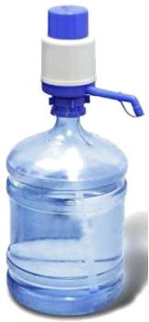
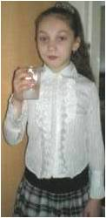
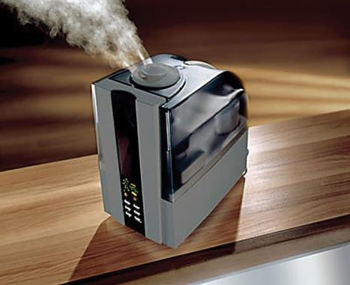
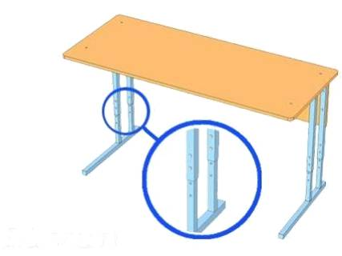
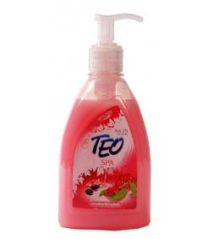
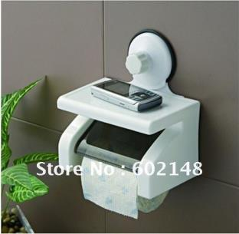
Санпины

Slide 10
Оборудование игровой
мебельная стенка
ученический стол
ученические стулья
уголок безопасности
уголок ГПД
спортивный уголок
игровые уголки («Школа»,
«Дом», «Парикмахерская»,
«Больница», «Гараж» и др.)

Slide 11
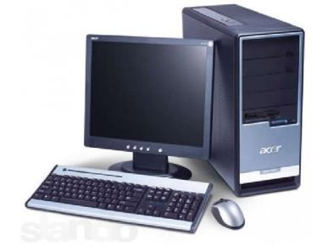
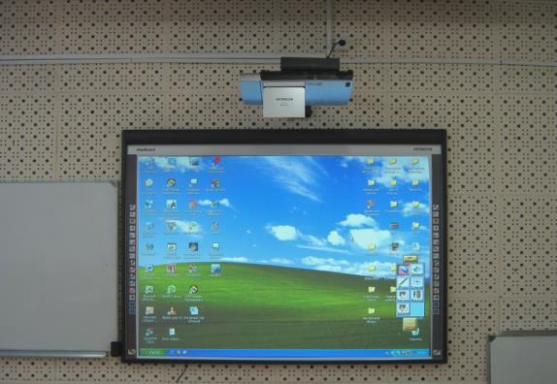
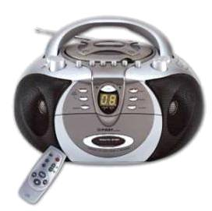
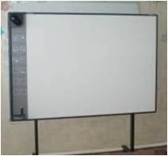
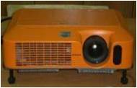
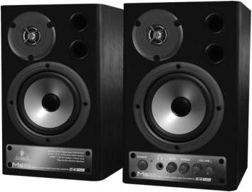
Техническое
оснащение кабинета

Slide 12
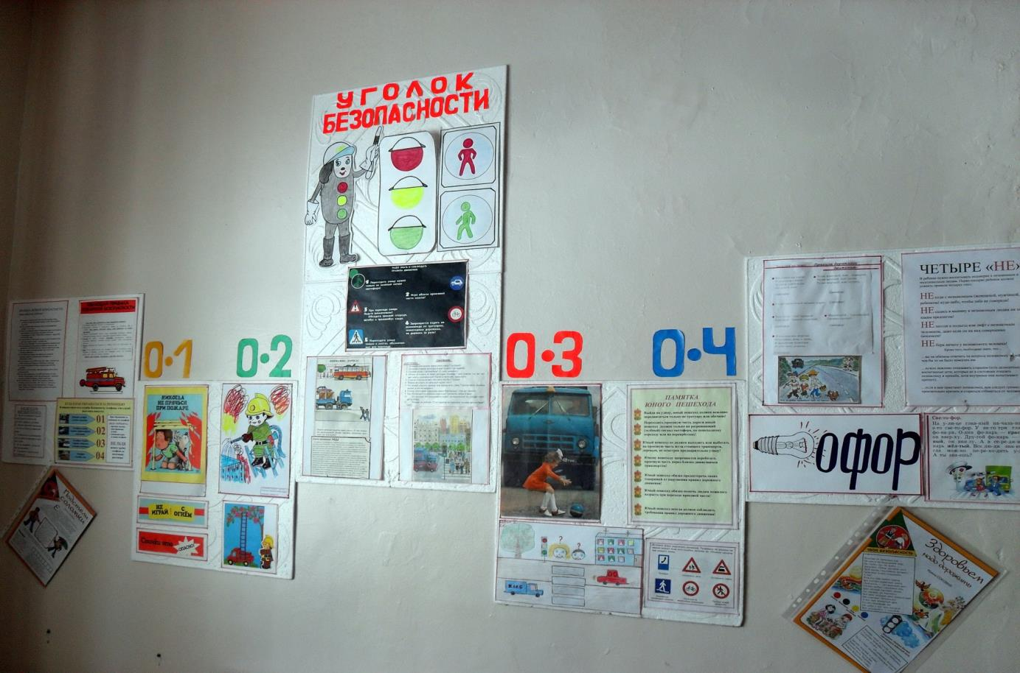
Уголок безопасности

Slide 13
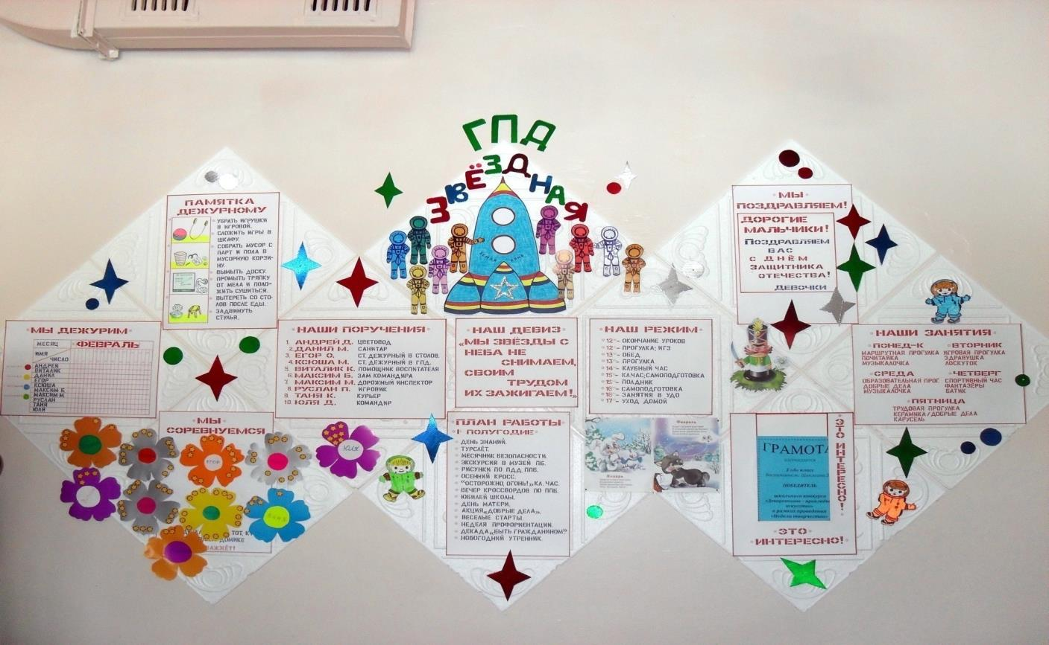
ГПД «Звёздная»

Slide 14
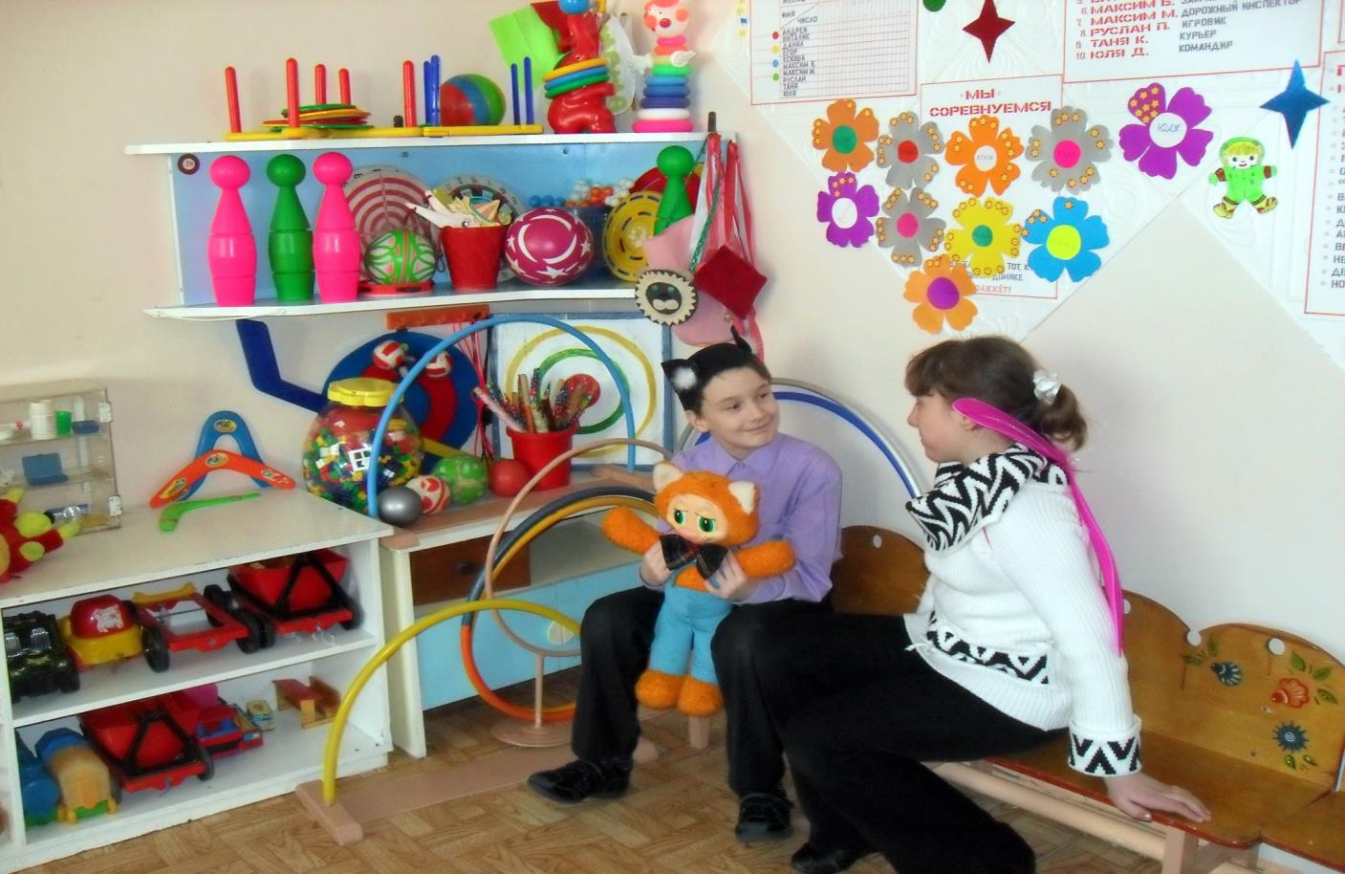
Спортивный уголок

Slide 15
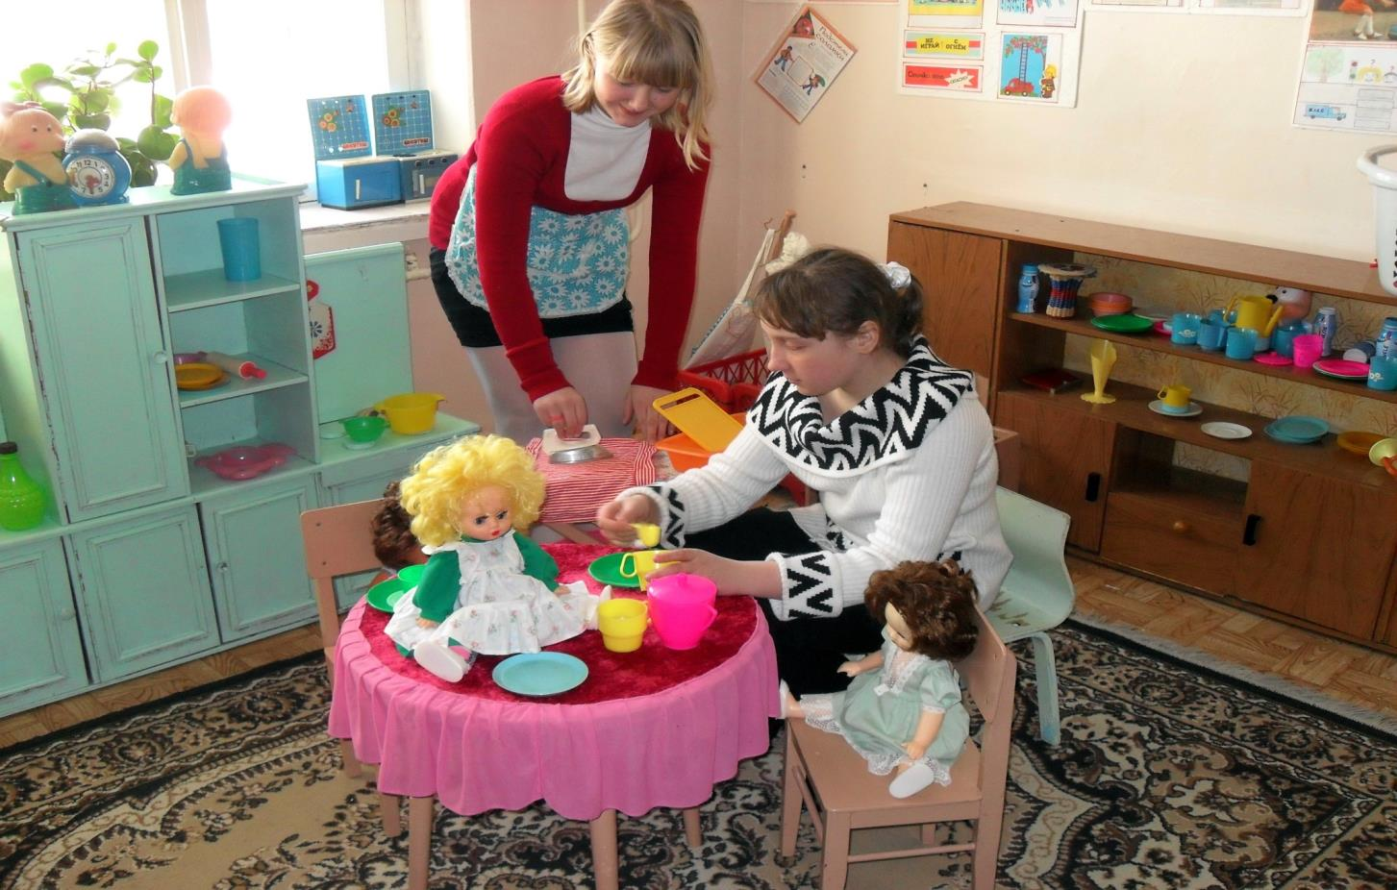
В игре – наша жизнь!

Slide 16
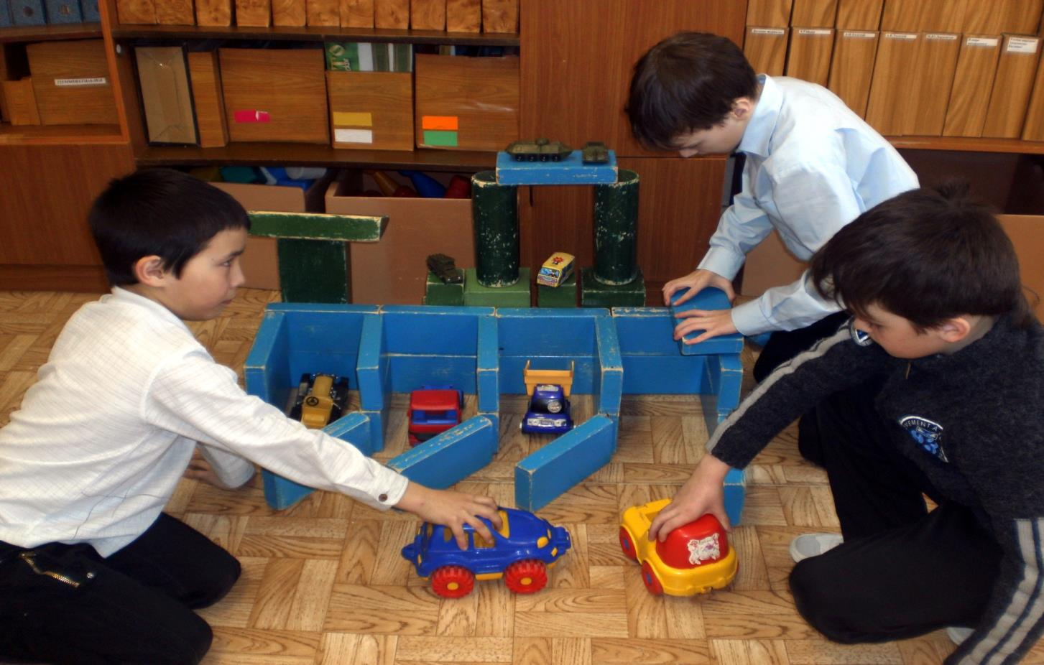
Мы тоже играем!

Slide 17
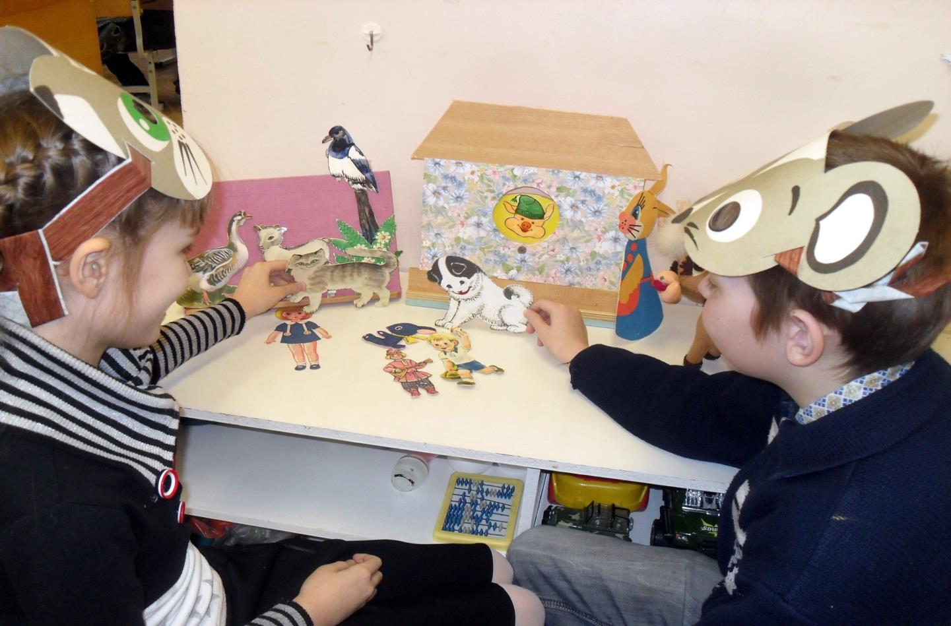
Настольный театр театр

Slide 18
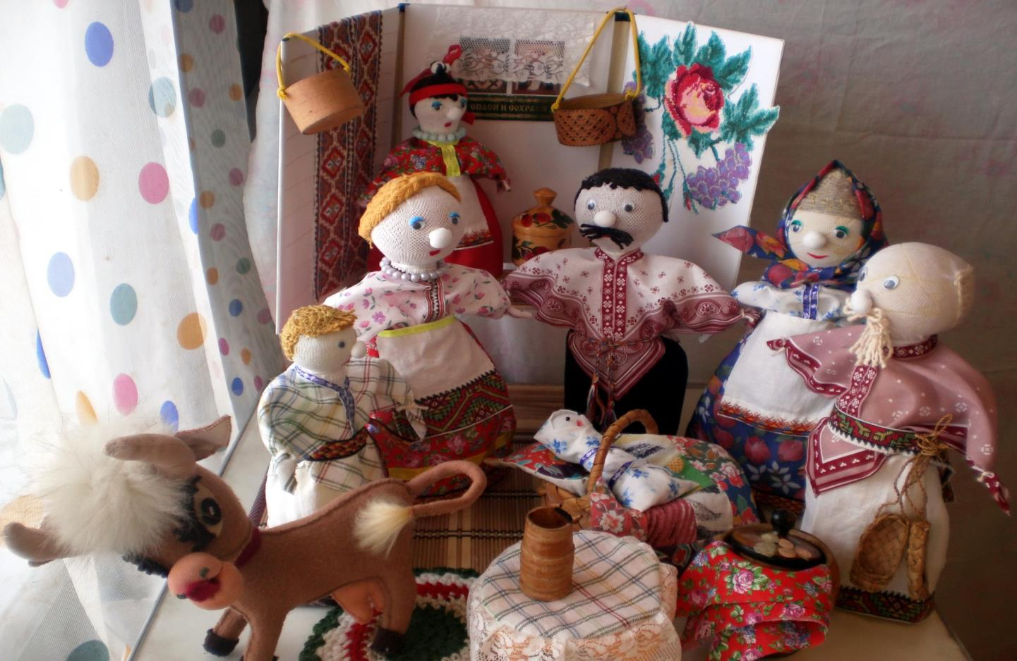
Куклы – самоделки!

Slide 19
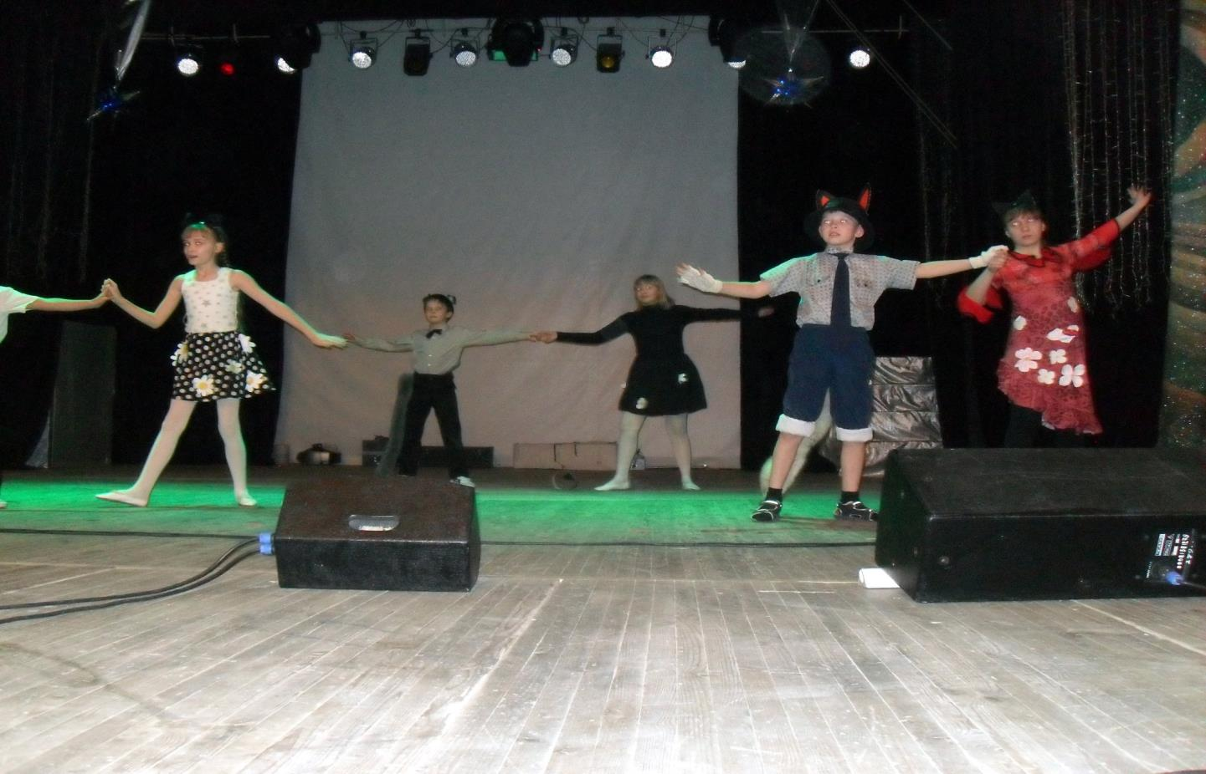
Мы – артисты!

Slide 20
Воспитательно – методический комплекс оформлен в цветовой гамме

Slide 21
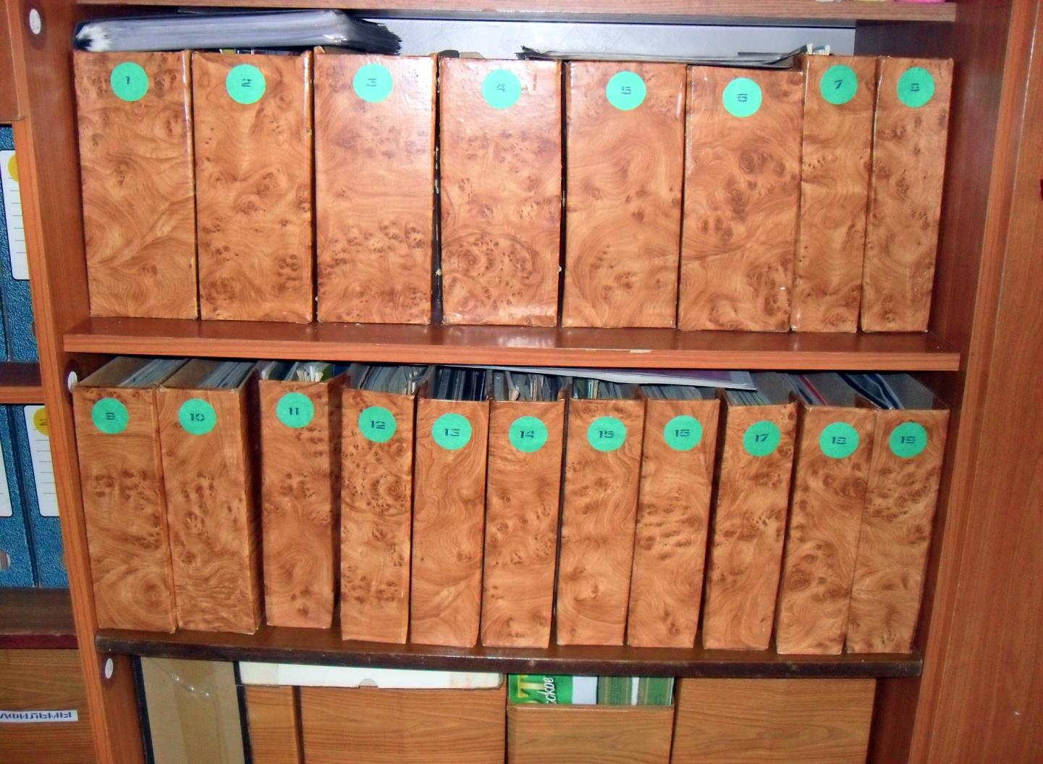

Slide 22
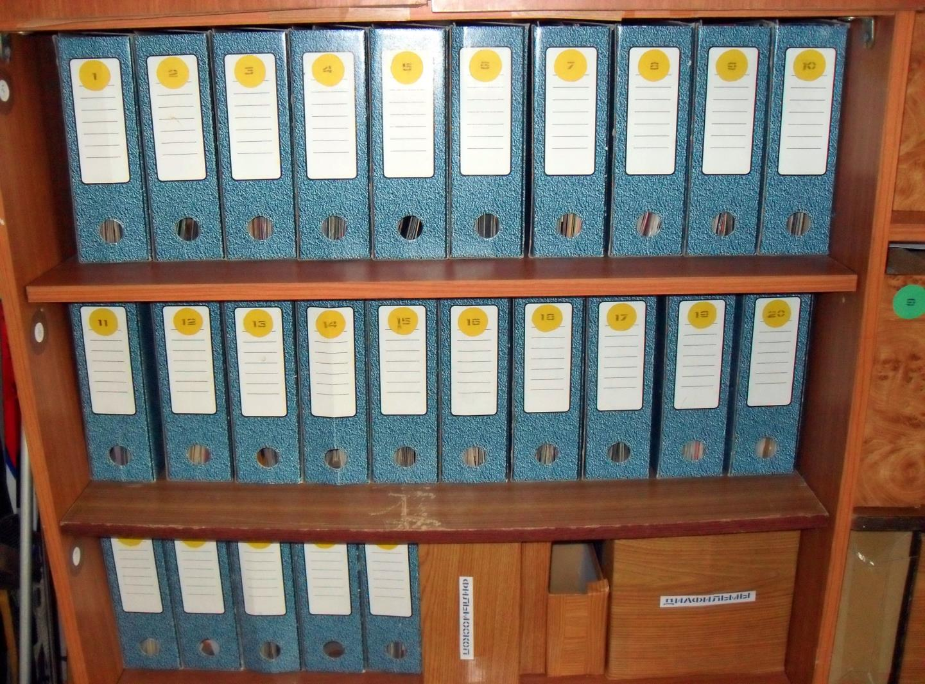

Slide 23
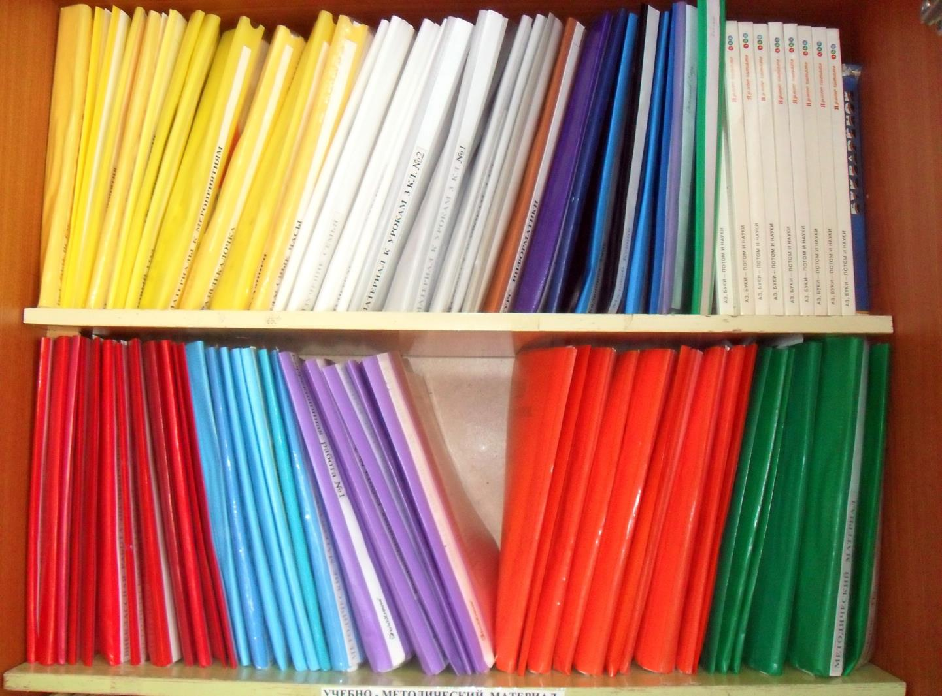

Slide 24
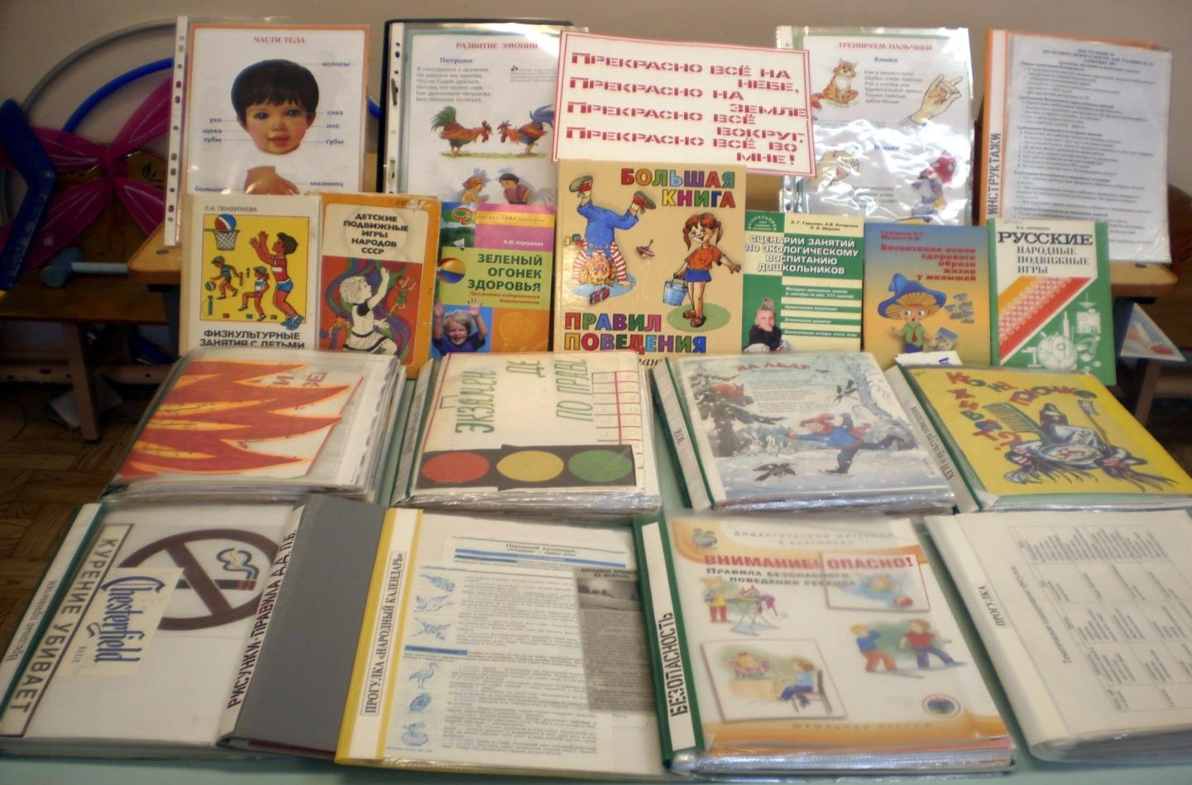
Материалы по ЗОЖ

Slide 25
Технологии: 1. сохранения и стимулирования здоровья 2. обучения детей ЗОЖ 3. сохранения психического здоровья

Slide 26
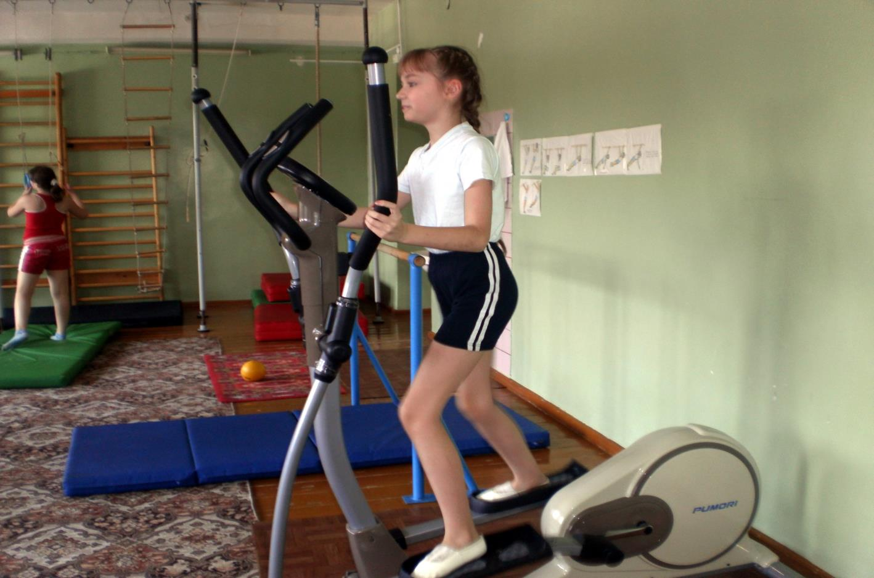
Мы на тренажёрах!

Slide 27
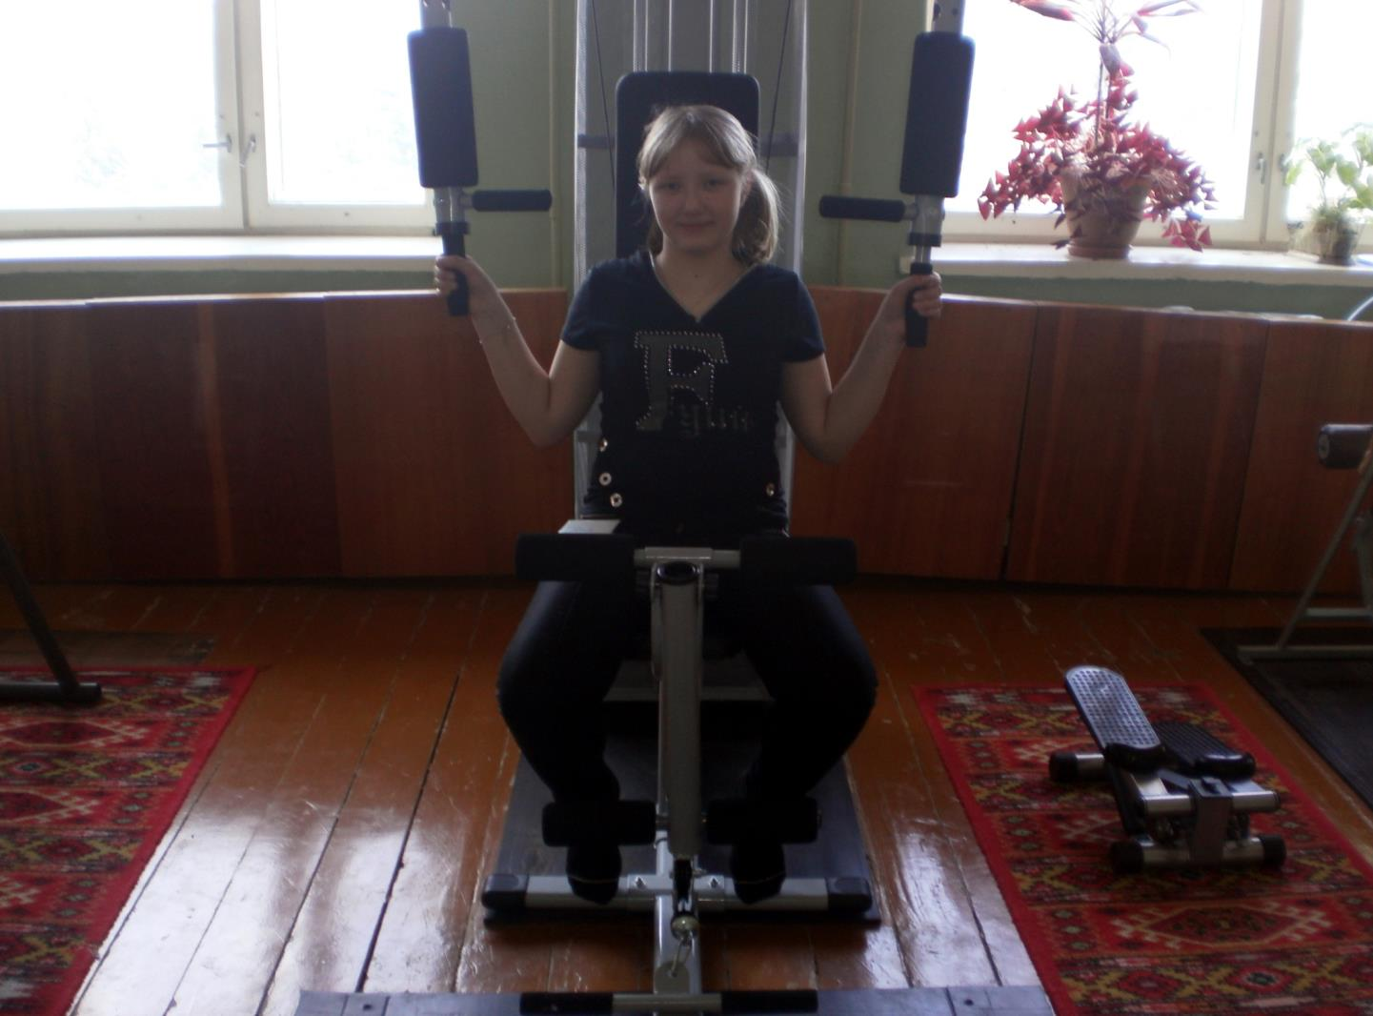

Slide 28
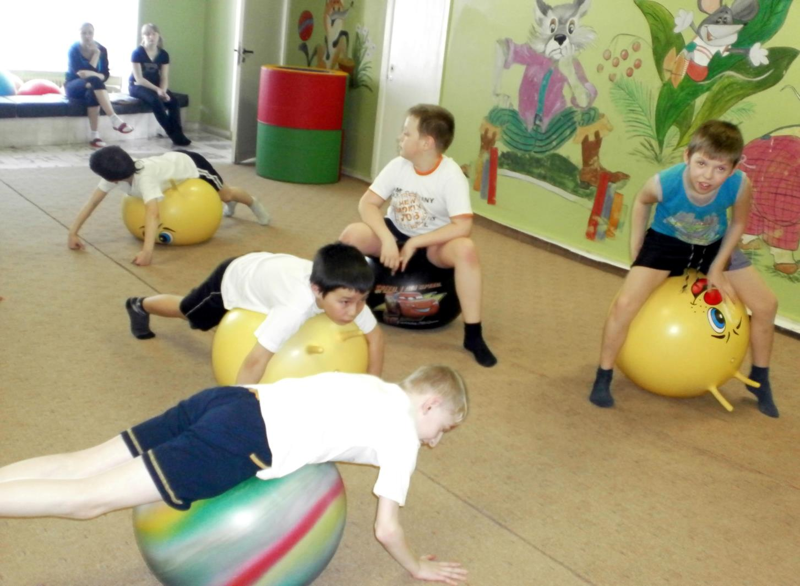

Slide 29
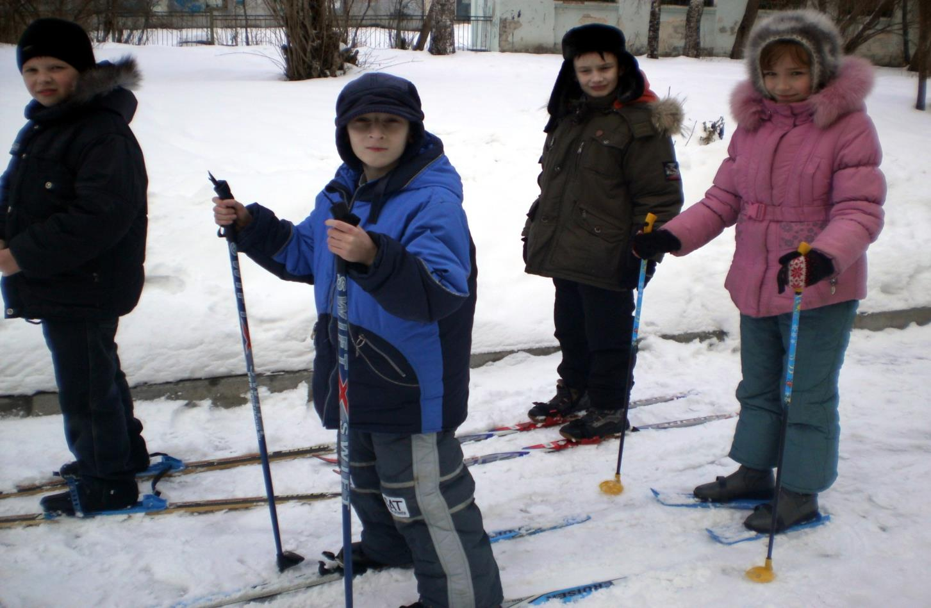
Зимой на прогулке!

Slide 30
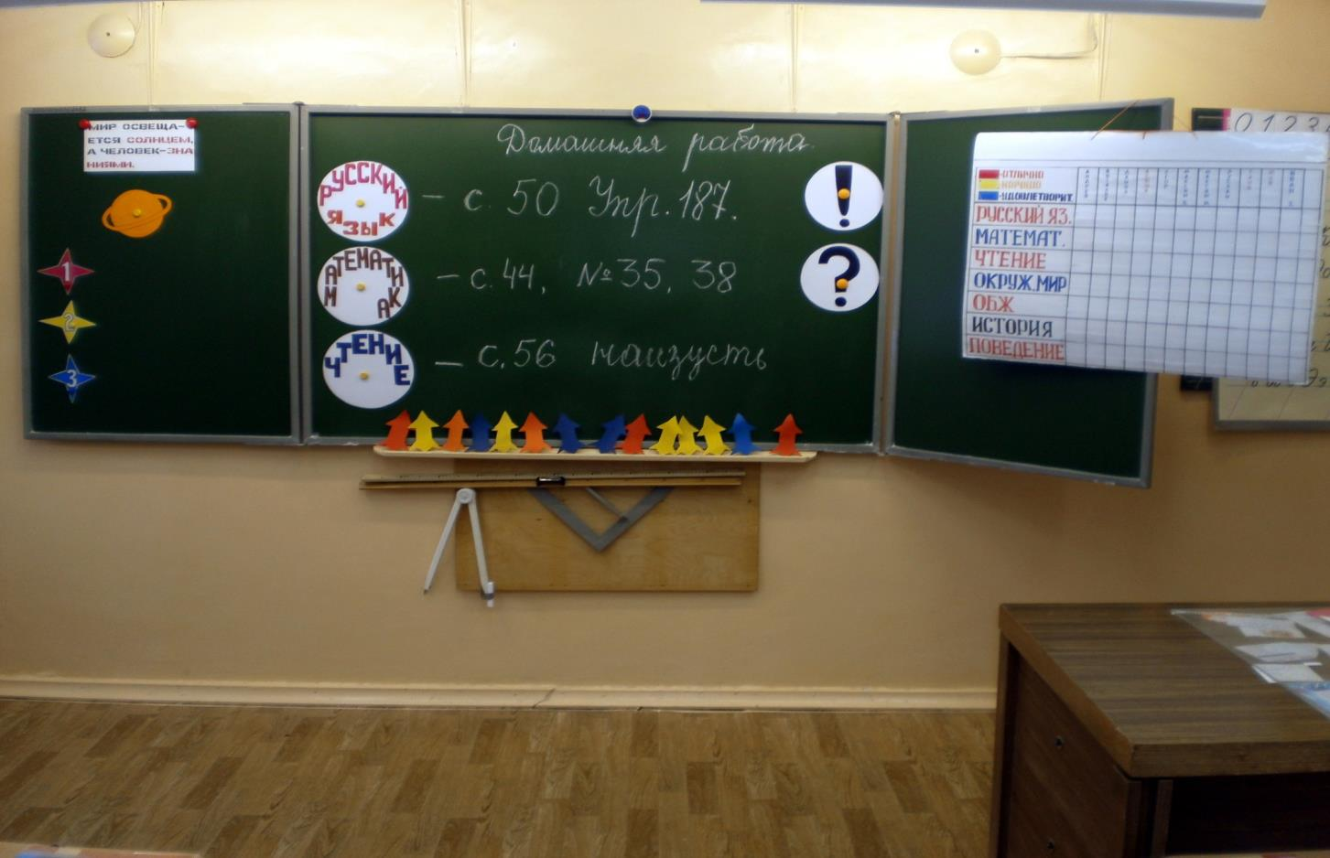
На самоподготовке

Slide 31
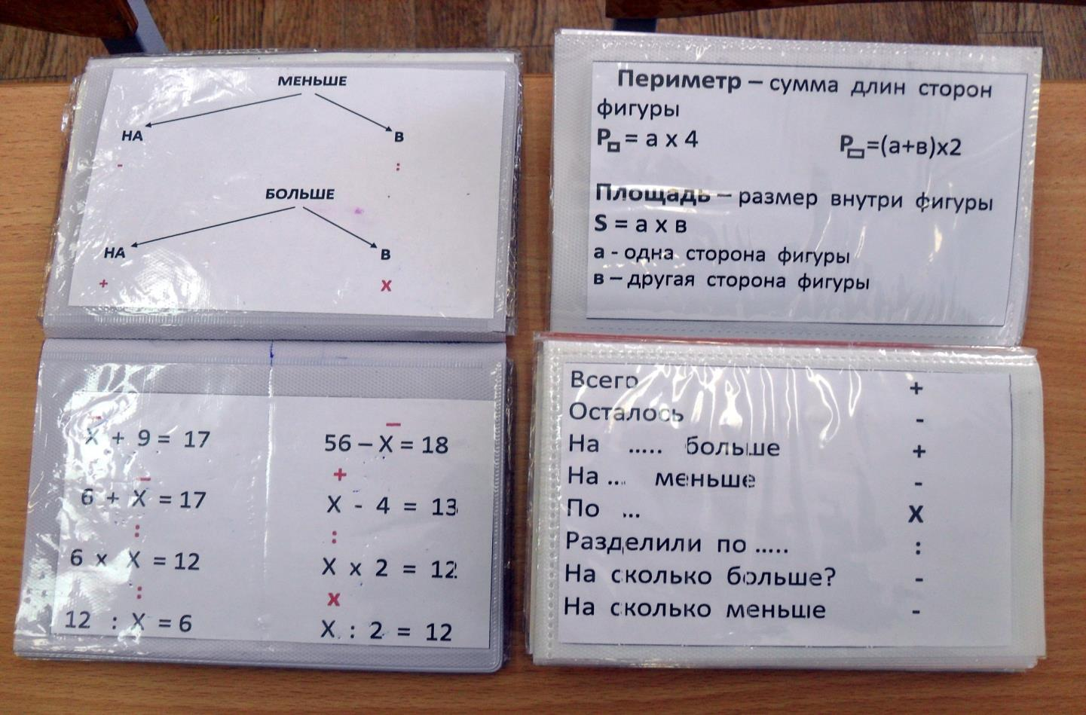
Памятки

Slide 32
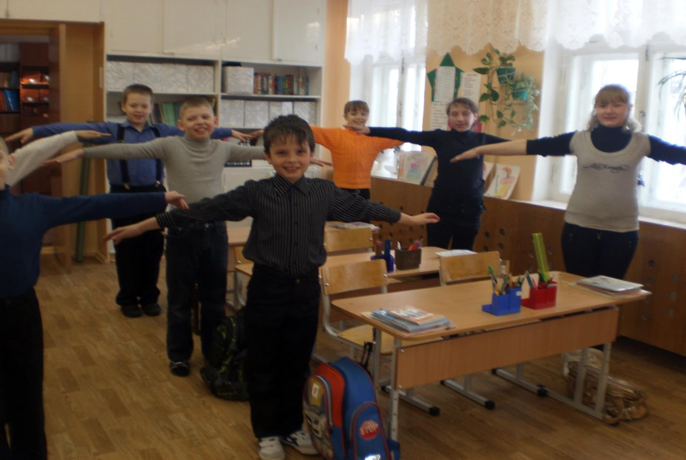
Физкультминутка

Slide 33
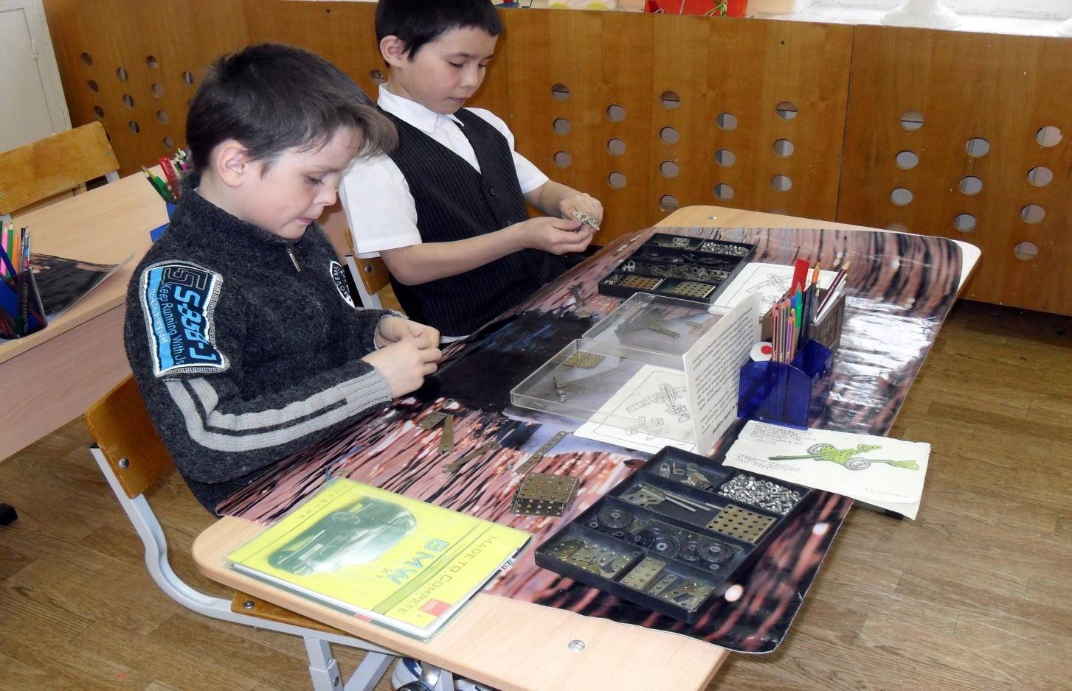
Настольные игры

Slide 34
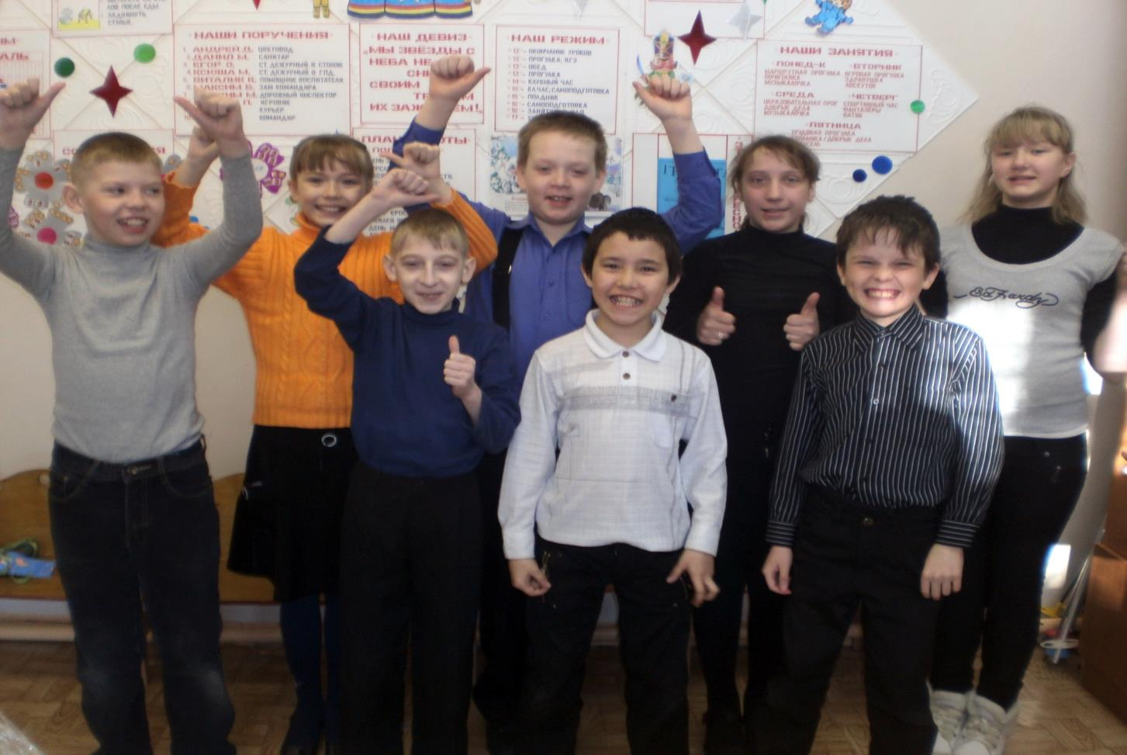
Мы любим наш кабинет!

Slide 35
Презентацию выполнила: воспитатель ГПД Шаклеина З.А.

